Slide 1
Mood Musik - Übung 1
Alina Jury, Paula Döbler, Nikolaus Renner, Hannes Dieter, Steffen Marz

Slide 2
Rahmenbedingungen – Rollen und Verantwortlichkeiten
 | Aufgaben, Verantwortungen, Befugnisse | Zuordnung zu Rollen in der Mood Music
Risiko-Manager | Aufgaben: Einführung und Betrieb eines IS-RM-Prozesses Regelmäßige Risikoanalysen durchführen und dokumentieren Entwicklung von Maßnahmen zur Risikominderung in Abstimmung mit den Risiko-Eignern Berichterstattung an die Geschäftsführung Verantwortungen: Durchführung und Berichterstattung der genannten Maßnahmen Befugnisse: Weisungsbefugnisse in Abstimmung mit der Geschäftsführung zur Umsetzung von Risikomanagementmaßnahmen | Abteilungsleiter IT-Betrieb
Risiko-Eigner (Risk Owner) | Aufgaben: Überwachung eines spezifischen Risikos Meldung von Vorkommnissen an den Risiko-Manager Entwicklung von Maßnahmen mit dem Risiko-Manager Verantwortungen: Steuerung des spezifischen Risikos Befugnisse: Trifft Entscheidungen über Maßnahmen zur Risikosteuerung Gibt Anweisungen an Mitarbeiter, um Maßnahmen umzusetzen | Risikoabhängig
Notes:
Alina

Slide 3
Rahmenbedingungen - Schadenshöhe
 |  | 1 - gering | 2 - mittel | 3 - hoch | 4 - sehr hoch
Schadenskategorien | Image/Reputation | Kurzfristig präsent (1 Monat) | Mittelfristig präsent (1 Jahr) | Langfristig präsent (5 Jahre) | Bleibender Schaden
 | Finanzieller Schaden/Verlust | <10.000 € <5% des Umsatzes Geringer finanzieller Schaden, kleinere Geldmengen gehen verloren | 10.000€-50.000€ 5-25% des Umsatzes Erheblicher finanzieller Schaden, kann durch z.B. Reservern abgedeckt werden. | 50.000-100.000€ 25-50% des Umsatzes Hoher finanzieller Schaden, kann z.B. durch Kredit abgefangen werden. | >100.000€ >50% des Umsatzes Existenzbedrohender finanzieller Schaden, vollständige Insolvenz
 | Beeinträchtigung der Aufgabenerfüllung | Keine oder kaum spürbare Einschränkungen | Verzögerung und temporäre Ausfälle, keine kritische Einschränkung | Schwere Einschränkungen, Teile der Aufgabe der Aufgaben nicht erfüllbar | Totalausfall der Prozesse, Stillstand des Unternehmens

Slide 4
Rahmenbedingungen - Eintrittswahrscheinlichkeit
Stufe | Bezeichnung | Beschreibung
1 | Gering (1 %) | Das Risiko tritt praktisch nie ein. Es gibt kaum Anzeichen oder Vorkomnisse. Kriterien: Bisher keine vergleichbaren Vorfälle Technische und organisatorische Hürden sind sehr hoch
2 | Mittel (10 %) | Das Risiko tritt selten-gelegentlich ein. Es gab vereinzelte Vorfälle Kriterien: Ein bis zwei Vorfälle in mehreren Jahren Kontrollmaßnahmen vorhanden
3 | Hoch (50 %) | Das Risiko tritt häufig ein Bekannte Schwachstellen oder wiederkehrende Vorkommnisse Kriterien: Mehrere Vorfälle pro Jahr Unzureichende Maßnahmen vorhanden
4 | sehr hoch (90 %) | Das Risiko tritt nahezu sicher ein Ständig vorhanden oder bereits eingetreten Kriterien: Regelmäßige Vorfälle Keine Sicherheitsmaßnahmen vorhanden

Slide 5
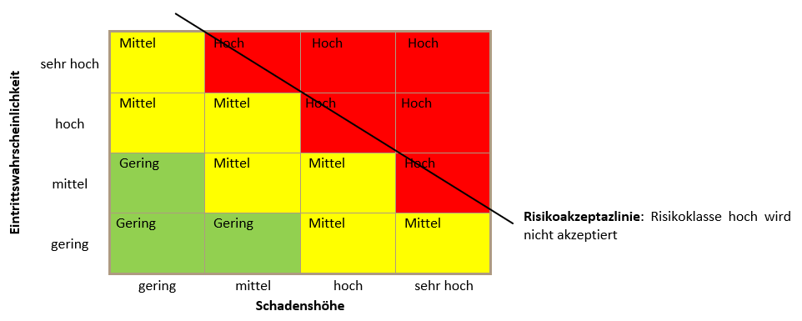
Rahmenbedingungen – Risikomatrix mit Klassen

Slide 6
Rahmenbedingungen – Umgang mit Risiken
Risikoklasse | Vorgabe zum Umgang mit Risiken in dieser Klasse
hoch | Meldung an Geschäftsführung und Abteilungsleiter Meldung Ad hoc Risikobehandlung zwingend erforderlich Akzeptanz: unzulässig
mittel | Meldung an Abteilungsleiter Regelmäßiger Bericht (monatlich) und Ad hoc bei Auftreten Risikobehandlung sehr empfohlen, je nach Stärke des Risikos und der Ressourcenlage Akzeptanz: Entscheidung durch Geschäftsführung
gering | Meldung an Teamleiter und evtl. Abteilungsleiter Quartalsbericht / im Rahmen von regulären Berichten / Meetings Risikobehandlung optional, Monitoring ausreichend Akzeptanz: Entscheidung durch Abteilungsleiter

Slide 7
Rahmenbedingungen – Risikoeigner
Risikoklasse | Vermeidung | Reduktion | Übertragung | Akzeptanz
hoch | Geschäftsführung | Geschäftsführung | Geschäftsführung | Unzulässig
mittel | Geschäftsführung / Abteilungsleiter | Abteilungsleiter | Abteilungsleiter | Geschäftsführung
gering | Abteilungsleiter / Teamleiter | Abteilungsleiter / Teamleiter | Abteilungsleiter / Teamleiter | Abteilungsleiter / Teamleiter

Slide 8
Mood Music – Übung 2
Alina Jury, Paula Döbler, Nikolaus Renner, Hannes Dieter, Steffen Marz

Slide 9
Business Impact Analyse
Prozess | Mögliche Auswirkungen (Schadenskategorien) | Enthaltene Assets | Business Impact / Schadensverlauf |  |  |  |  | MTPD | RTO | RPO
 |  |  | 1 Stunde | 24 Stunden | 3 Tage | 7 Tage | 30 Tage
Produktbetrieb | Image/Reputation Beeinträchtigung der Aufgabenerfüllung | Algorithmus Streamingdienst MusikDb | 2 (mittel) | 3 (hoch) | 4 (sehr hoch) | 4 (sehr hoch) | 4 (sehr hoch) | 24 h | 1h | Na.
Marketing | Finanzieller Schaden/Verlust | Kooperationen und Sonderaktionen Werbekampagnen | 1 (gering) | 1 (gering) | 2 (mittel) | 2 (mittel) | 3 (hoch) | 30 Tage | 7Tage | 3Tage
Datenauswertung und -Aggregation | Finanzieller Schaden/Verlust Image/Reputation | Daten Auswertung Daten Verbesserung Algorithmus | 1 (gering) | 2 (mittel) | 3 (hoch) | 3 (hoch) | 4 (sehr hoch) | 24h | 1h | 24h

Slide 10
Bedrohungsidentifikation
Risiko Nr. | Bezeichnung | Beschreibung | Bedrohung(en) | Schwachstelle(n)
1 | Komplikationen kritischer Drittdienstleister | Ausfall der Cloud Funktionen durch Angriff auf Clouddienst oder Kommunikation mit diesem. Dabei Verlust oder Diebstahl von Daten. | Angriff auf den Dienstleister selbst und dadurch entstandenen Ausfall der Cloud Dienste. Angriffe auf Verbindung mit dem Dienstleister. | Unsichere Verbindung Schwachpunkte von Drittanbietern
2 | Unbefugter Zugriff durch Ex-Mitarbeiter | Zugang zu VPN und Firmennetzwerk nicht ordnungsgemäß deaktiviert. | Diebstahl von geschäftsrelevanten Informationen und Weitergabe an Konkurrenz. | Accessmanagement
3 | Malware | Diebstahl von Hardware oder Infektion durch Malware kann Datenverlust und/oder Ausfall des Gesamtsystems bedeuten. | Diebstahl von firmeninternen Informationen. Verlust von firmeninternen Informationen. Lahmlegung des Gesamtsystems durch Malwareangriff. | Accessmanagement, Physische Sicherheit
4 | Physische Sicherheit | Der Serverraum ist nicht ausreichend gesichert. Türe ist Altbestand und Lüftung in Straßenhöhe. | Zerstörung des Servers durch Dritte. Zerstörung des Servers durch Umweltkatastrophen wie Hochwasser. | Physische Sicherheit
5 | Fehlerhafte Entwicklung von Software | Software wird schnell entwickelt und führt zu Verfügbarkeitsproblemen. | Zwischenzeitlicher Ausfall im Betrieb durch fehlerhaften Code. | Fehlerhafte Entwicklung

Slide 11
Risikoanalyse und -bewertung
Risiko Nr. | Bereits umgesetzte Maßnahmen | Eintrittswahr- scheinlichkeit | Schaden | Risiko / Risikoklasse | Entspricht Risikoakzeptanzkriterien (J/N)
1-Komplikationen Drittdienstleister | Verschlüsselung der Verbindung zum Cloud Anbieter. | Gering (1 %) | Hoch (50.000 – 100.000 €) | Mittel | J
2- Unbefugter Zugriff | Keine | Mittel (10 %) | Sehr hoch (100.000 €) | Hoch | N
3- Malware | Firmeneigenes Repository, der Serverraum ist aber nicht wirklich sicher. Handelsübliche Firewall. Backup der Server | Mittel (10 %) | Sehr hoch (100.000 €) | Hoch | N
4- Physische Sicherheit | Neues Zylinderschloss für Tür Elektronische Zugangskontrolle zu Serverraum | Mittel (10 %) | Sehr hoch (100.000 €) | Hoch | N
5- Fehlerhafte Entwicklung | Keine | Mittel (10 %) | Mittel (10.000 – 50.000 €) | Mittel | J

Slide 12
Mood Music – Übung 3
Alina Jury, Paula Döbler, Nikolaus Renner, Hannes Dieter, Steffen Marz

Slide 13
Risikobehandlungsplan - Ausschnitt
Maßnahme | betrifft Risiko Nr… | Verringerte ETW | Verringerter Schaden | Restrisiko nach Umsetzung der MN | Status | Fälligkeits-datum | Verantwortlich | Priorität
Neue hochwasser- und brandschutzsichere Tür für Serverraum. | 4 - Physische Sicherheit | Gering | Hoch | Gering | Abgeschlossen | 01.03.2025 | Abteilungsleitung IT-Betrieb | Mittel
Sichern des Lüftungsschachtes von außen. | 4 -Physische Sicherheit | Gering | Hoch | Gering | Abgeschlossen | 01.04.2025 | Abteilungsleitung IT-Betrieb | Mittel
Implementierung eines VPN Zugangsmanagements mit regelmäßiger Überprüfung und Deaktivierung veralteter Zugänge | 2-Unbefugter Zugriff | Gering | Hoch | Gering | Abgeschlossen | 01.04.2025 | Abteilungsleitung IT-Betrieb | Hoch
Hochwasserschutz durch bauliche Maßnahmen | 4 -Physische Sicherheit | Gering | Hoch | Gering | Offen | 01.08.2025 | Abteilungsleitung IT-Betrieb | Gering
Schulung der Softwareentwickler in sicherer Entwicklung und regelmäßige Code-Reviews | 5-Fehlerhafte Entwicklung | Mittel | Gering | Gering | Teilweise umgesetzt | 01.05.2025 | Abteilungsleiter Entwicklung | Mittel

Slide 14
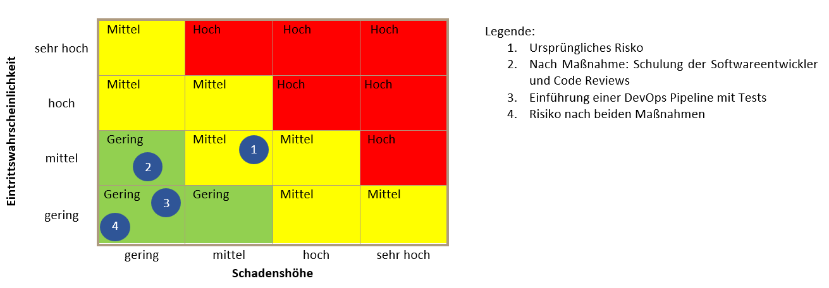
Risikomatrix
Fehlerhafte Entwicklung von Software
Legende:
Ursprüngliches Risiko: Fehlerhafte Entwicklung von Software
Nach Maßnahme: Schulung der Softwareentwickler und Code Reviews
Einführung einer DevOps CI/CD Pipeline mit Tests
Risiko nach beiden Maßnahmen

Slide 15
Vor- und Nachteile der Maßnahmen
Maßnahme | Vorteile durch Umsetzung der Maßnahme | Nachteile durch Umsetzung der Maßnahme
Schulung der Softwareentwickler in sicherer Entwicklung und regelmäßige Code-Reviews | Erhöhung der Kompetenz Langfristiger Nutzen Motivation und Mitarbeiterbindung Wissensaustausch | Kosten Zeitaufwand
Einführung einer DevOps-Pipeline mit automatisierten Tests. | Höhere Geschwindigkeit und Effizienz Reduktion menschlicher Fehler Skalierbarkeit | Hohe Initialkosten Komplexität Wartungsaufwand
Zertifizierung nach ISO 27001 für das gesamte Unternehmen | Verbesserte Sicherheit Vertrauensgewinn Compliance-Erfüllung | Hohe Kosten Anfänglicher Widerstand Bürokratischer Aufwand

Slide 16
Mood Music – Übung 4
Alina Jury, Paula Döbler, Nikolaus Renner, Hannes Dieter, Steffen Marz

Slide 17
Kennzahlen - KPIs
Umgesetzte Maßnahmen
Ziel: Mindestens 25%
Zu erwartender Gesamtschaden pro Jahr
Ziel: Max. 10.000 € Schaden
Bestehende Risiken mit Bewertung höher als “Gering”
Ziel: 0
Umsetzungsstatus nach Risikoklassen
Ziel: Priorisierung der Maßnahmen mit Risikoklasse “Hoch”

Slide 18
Kennzahlen - KPIs
Erkennung neuer Risiken
Ziel: Quartalsweise laufende Ermittlungen neuer Risiken
Evaluierung der Wirksamkeit der durchgeführten Maßnahmen
Ziel: Umgesetzte Maßnahmen senken KRIs
Einhaltung der RTO und RPO
Ziel: Einhaltung der definierten Ziele für spezifische Prozesse

Slide 19
Kennzahlen
Anteil der hohen Risiken aus der Gesamtheit aller Risiken | 3 / 5
Anteil der umgesetzten Sicherheitsmaßnahmen | 5 / 14
Anteil der nicht umgesetzten Sicherheitsmaßnahmen | 7 / 14
Anteil der zum Teil umgesetzten Sicherheitsmaßnahmen | 2 / 14
Anteil der Geschäftsprozesse, die hinsichtlich ihrer Kritikalität im Zuge einer Business Impact Analyse bewertet wurden | 3 / 3
Anteil der Geschäftsprozesse, deren Risiko höher als „gering“ eingestuft wurde | 0 / 3

Slide 20
Schadenskalkulation nach Maßnahmen
Summe des zu erwartenden Schadens pro Jahr für alle identifizierten Risiken vor Umsetzung der risikoreduzierenden Maßnahmen
Summe des zu erwartenden Schadens pro Jahr für alle identifizierten Risiken zum aktuellen Zeitpunkt (teilweise Umsetzung der risikoreduzierenden Maßnahmen)
Risiko Nr. (Siehe Vorlage 9) | Eintrittswahrscheinlichkeit in Prozent (Siehe Vorlage 10) | Schaden in Euro (Siehe Vorlage 10) | Zu erwartender Schaden pro Jahr in Euro
1 | 1 % | 75.000 € | 750 €
2 | 10 % | 100.000 € | 10.000 €
3 | 10 % | 100.000 € | 10.000 €
4 | 10 % | 100.000 € | 10.000 €
5 | 10 % | 75.000 € | 7.500 €
Summe: |  |  | 38.250 €
Risiko Nr. (Siehe Vorlage 9) | Eintrittswahrscheinlichkeit in Prozent (Siehe Vorlage 10) | Schaden in Euro (Siehe Vorlage 10) | Zu erwartender Schaden pro Jahr in Euro
1 | 1 % | 75.000 € | 750 €
2 | 1 % | 75.000 € | 750 €
3 | 1 % | 100.000 € | 1.000 €
4 | 1 % | 30.000 € | 300 €
5 | 10 % | 10.000 € | 1.000 €
Summe: |  |  | 3.800 €

Slide 21
Kennzahlen - Handlungsbedarf
Maßnahmen-Entwicklung und Umsetzung für Risiken Nummer 3 und 5 (aktuell höchster zu erwartender jährlicher Schaden) priorisieren.
Priorisierung der Maßnahmen entsprechend der Risikoklasse (hohe Risiken zuerst minimieren).
Umsetzung der Maßnahmen mit der besten Kosten-Nutzen-Bilanz.
Regelmäßige Überprüfung der Maßnahmen, hinsichtlich Relevanz und Aktualität.
Verbesserung der Dokumentation.
Senkung des Risikoakzeptanzniveaus zur Einhaltung der Zielvorgaben durch InnoFin.

